Slide 1
Equipo 2 Grado: Quinto
ESCUELA PREPARATORIA MIXTA NEZAHUALCÓYOTL
Acuerdo CIRE 301/87 del 08/09/87 clave de Incorporación UNAM 6832

Slide 2
ESCUELA PREPARATORIA MIXTA NEZAHUALCÓYOTL
Acuerdo CIRE 301/87 del 08/09/87 clave de Incorporación UNAM 6832
Profesores participantes | Asignaturas
Lic. Elizabeth Jiménez Saturnino | Orientación Educativa V
Ing. Lesley Viridiana González Ramírez | Química III
Lic. Sergio Ulises Cipriano Díaz | Ética
Lic. David Alejandro Rodríguez Estrada | Educación Física V

Slide 3
ESCUELA PREPARATORIA MIXTA NEZAHUALCÓYOTL
Acuerdo CIRE 301/87 del 08/09/87 clave de Incorporación UNAM 6832
Este proyecto interdisciplinario se llevará acabo en el ciclo escolar 2022-2023 en el tercer periodo de evaluación.
Comienzo: 09.01.23
Termino: 11.02.23

Slide 4
Ponte las pilas “reciclando”
ESCUELA PREPARATORIA MIXTA NEZAHUALCÓYOTL
Acuerdo CIRE 301/87 del 08/09/87 clave de Incorporación UNAM 6832

Slide 5
Índice
ESCUELA PREPARATORIA MIXTA NEZAHUALCÓYOTL
Acuerdo CIRE 301/87 del 08/09/87 clave de Incorporación UNAM 6832
Tema | Página
C.A.I.A.C. Conclusiones Generales. Interdisciplinariedad
Fotografías de las sesiones
Organizador gráfico
Justificación
Objetivo general
Objetivos por asignatura
Preguntas generadoras
Contenido temático
Planeación día a día
Evaluación

Slide 6
Índice
ESCUELA PREPARATORIA MIXTA NEZAHUALCÓYOTL
Acuerdo CIRE 301/87 del 08/09/87 clave de Incorporación UNAM 6832
Tema | Página
Reflexión
Organizador gráfico. Preguntas esenciales
Organizador gráfico. Proceso de Indagación
A.M.E. General
E.I.P. Resumen

Slide 7
C.A.I.A.C. Conclusiones generales. Interdisciplinariedad
ESCUELA PREPARATORIA MIXTA NEZAHUALCÓYOTL
Acuerdo CIRE 301/87 del 08/09/87 clave de Incorporación UNAM 6832
La Interdisciplinariedad
1. ¿Qué es? | Es la conexión entre varias disciplinas, para alcanzar un fin en común; esto con el objetivo de darle solución a las diversas problemáticas logrando así un aprendizaje significativo.
2. ¿Qué características tiene ? | Integrar y establecer un vínculo de los contenidos de las diferentes disciplinas. Un proyecto en común, que integra a los participantes en un trabajo colaborativo.
3. ¿Por qué es importante en la educación? | Porque estimula la creatividad Porque los alumnos deben de encontrar la relación de las disciplinas y la importancia que tienen en su vida diaria. Permite que las disciplinas sean vistas como indispensables en todos los procesos de formación así como implementación en diferentes etapas del crecimiento personal y profesional.

Slide 8
ESCUELA PREPARATORIA MIXTA NEZAHUALCÓYOTL
Acuerdo CIRE 301/87 del 08/09/87 clave de Incorporación UNAM 6832
4. ¿Cómo motivar a los alumnos para el trabajo interdisciplinario? | Partiendo por el docente y la motivación que les transmita a los alumnos. Mediante estudios de caso, que se viven cotidianamente, en donde se ven inmersas varias disciplinas. Expresando la importancia de éstas así como el vínculo que se genera para la resolución de diferentes problemáticas.
5. ¿Cuáles son los prerrequisitos materiales, organizacionales y personales para la planeación del trabajo interdisciplinario? | Tener un proyecto bien definido, con objetivos y justificación, tiempos y actividades, que le permita al alumno tener claridad de lo que trabajarán durante el ciclo escolar. Contar con reglas específicas. Contemplar el proyecto en escala de evaluación.

Slide 9
ESCUELA PREPARATORIA MIXTA NEZAHUALCÓYOTL
Acuerdo CIRE 301/87 del 08/09/87 clave de Incorporación UNAM 6832
El Aprendizaje Cooperativo
1. ¿Qué es? | Es el medio para trabajar en equipo, partiendo de diversas ideologías y conocimientos, integrándolos en uno; logrando de esta manera maximizar el aprendizaje para la adquisición de conocimiento.
2. ¿Cuáles son sus características? | 1. Distribución equitativa del trabajo. 2. Participación responsable de los integrantes. 3. Claridad del trabajo a realizar
3. ¿ Cuáles son sus objetivos? | 1. Lograr integrar a los participantes en un ambiente de valores, aprendizajes y actitudes en equipo. 2. Reconocer que es un solo proyecto en donde participan todos, sin adjudicárselo una sola persona. 3. Lograr que se cumpla con el objetivo planteado en un principio, mediante la interdisciplinariedad.

Slide 10
ESCUELA PREPARATORIA MIXTA NEZAHUALCÓYOTL
Acuerdo CIRE 301/87 del 08/09/87 clave de Incorporación UNAM 6832
4. ¿Cuáles son las acciones de planeación y acompañamiento más importantes del profesor, en éste tipo de trabajo? | 1. Mostrar el proyecto y el cronograma de trabajo, para cumplir con el tiempo estipulado. 2. Organizar grupos de trabajo, predicando mediante el ejemplo del respeto y el trabajo colaborativo 3. Generar un ambiente de cordialidad y apoyo constante dentro del equipo de trabajo. 4. Supervisar el trabajo constantemente.
5. ¿De qué manera se vinculan el trabajo interdisciplinario, y el aprendizaje cooperativo? | Conjuntamente, partiendo del trabajo en equipo, para alcanzar los objetivos que se establecieron en el proyecto en donde se involucran y conectan las diferentes disciplinas; logrando de esta manera que cada alumno alcance un aprendizaje significativo que le permita conjuntar las diferentes ideologías de otras personas para enriquecer el conocimiento obtenido a lo largo de todo el proceso.

Slide 11
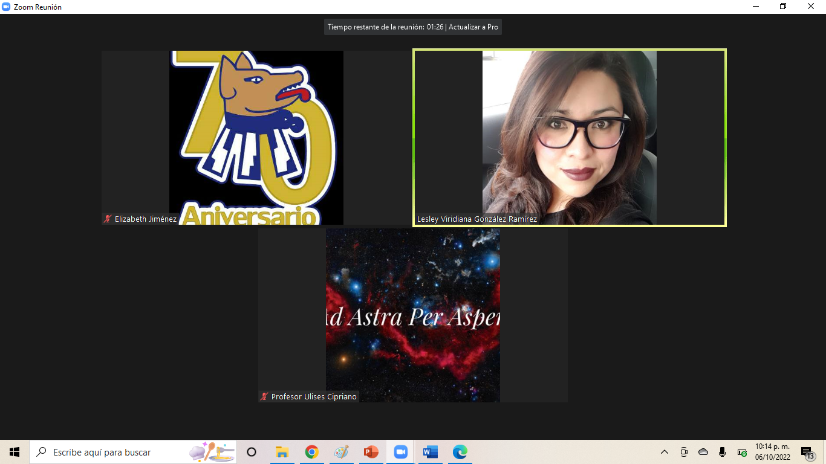
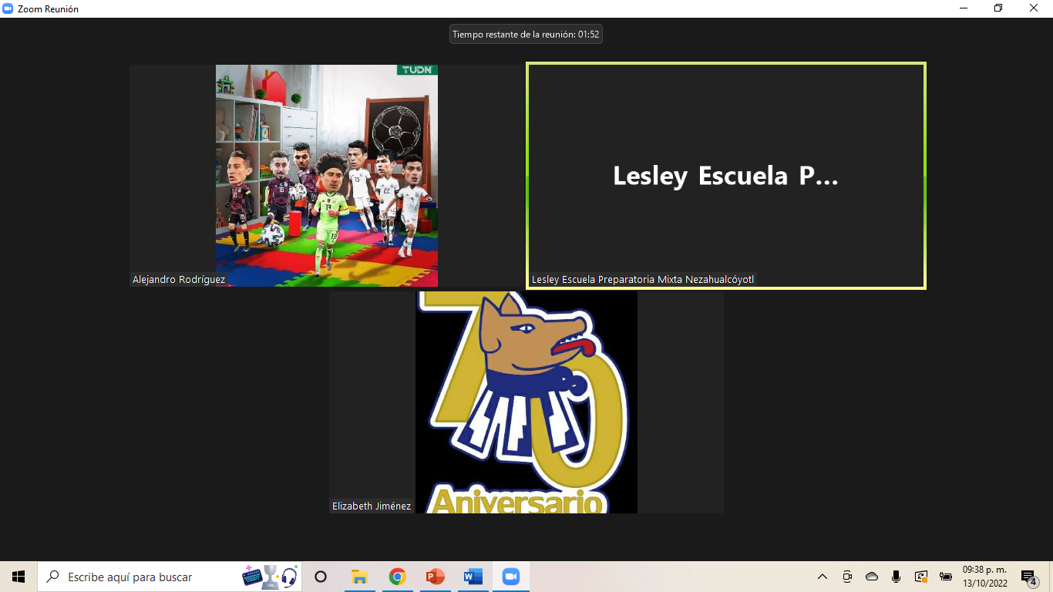
Fotografías de las sesiones
ESCUELA PREPARATORIA MIXTA NEZAHUALCÓYOTL
Acuerdo CIRE 301/87 del 08/09/87 clave de Incorporación UNAM 6832
11

Slide 12
Organizador gráfico por temas
ESCUELA PREPARATORIA MIXTA NEZAHUALCÓYOTL
Acuerdo CIRE 301/87 del 08/09/87 clave de Incorporación UNAM 6832
12

Slide 13
Justificación
ESCUELA PREPARATORIA MIXTA NEZAHUALCÓYOTL
Acuerdo CIRE 301/87 del 08/09/87 clave de Incorporación UNAM 6832
Como institución educativa surge la necesidad de crear un centro de acopio que nos permita recolectar, concientizar y remarcar la importancia que tiene darle una disposición final adecuada a cada tipo de desechos sobre todo de las pilas, las cuales están elaboradas a base de compuestos tóxicos como el cadmio, mercurio y plomo y estos pueden causar daños no solo a el ambiente sino también a la salud de las personas. Tomando en cuenta la importancia por medio de la difusión y el trabajo colaborativo de nuestros alumnos.
13

Slide 14
Objetivo general
ESCUELA PREPARATORIA MIXTA NEZAHUALCÓYOTL
Acuerdo CIRE 301/87 del 08/09/87 clave de Incorporación UNAM 6832
Crear un centro de acopio/recepción de pilas-baterías obsoletas a través de campañas de reciclaje para generar conciencia sobre las consecuencias que puede tener este tipo de desechos en el ambiente.
14

Slide 15
Objetivos por asignatura
ESCUELA PREPARATORIA MIXTA NEZAHUALCÓYOTL
Acuerdo CIRE 301/87 del 08/09/87 clave de Incorporación UNAM 6832
Química III
Conocer la composición de las pilas por medio de la investigación sobre los efectos tóxicos que estas tienen al tener una inadecuada disposición final.
Orientación Educativa V(apoyo)
Proponer alternativas de solución a problemas del entorno inmediato de manera creativa e innovadora a partir del trabajo colaborativo para la investigación y difusión de información.
Ética
Identificar la práctica inmoral en el desecho de productos químicos por medio del análisis de las afectaciones de los mismos, para hacer conciencia y generar prácticas en beneficio del ambiente.
Educación Física V
Diseñar materiales de difusión impresos o electrónicos que promuevan el reciclaje de pilas (cómo? )
15

Slide 16
Preguntas generadoras
ESCUELA PREPARATORIA MIXTA NEZAHUALCÓYOTL
Acuerdo CIRE 301/87 del 08/09/87 clave de Incorporación UNAM 6832
¿Cómo impacta el uso desmedido de pilas en la comunidad estudiantil Nezahualcóyotl?
Orientación Educativa V (SÓLO DEBEN APARECER LAS PREGUNTAS DE FORMA GENERAL MÁS NO POR ASIGNATURA?
¿Qué importancia tiene el trabajo colaborativo para resolver problemáticas de manera creativa en su entorno inmediato?
Química III
¿Cuál será la importancia de conocer la composición química de las pilas?
Ética
¿Cuál será la función de la moral en el consumo necesario de productos electrónicos?
Educación Física V
¿Cómo impacta la difusión de información en el actuar de las personas?
16

Slide 17
Contenido temático
ESCUELA PREPARATORIA MIXTA NEZAHUALCÓYOTL
Acuerdo CIRE 301/87 del 08/09/87 clave de Incorporación UNAM 6832
Orientación Educativa V | Química III | Ética | Educación Física V
2.4 Práctica de habilidades para el trabajo colaborativo, la toma de decisiones y la solución de problemas, entre otras | 1.3 Desecho de los dispositivos móviles: ¿Qué pasa después de tirarlos? 2.3 Consecuencias de la contaminación del aire | 1.1 Problemáticas éticas del deterioro del ambiente y el consumismo | 2.3 Adopción de actitudes que favorecen la integración social
17

Slide 18
Planeación día a día
ESCUELA PREPARATORIA MIXTA NEZAHUALCÓYOTL
Acuerdo CIRE 301/87 del 08/09/87 clave de Incorporación UNAM 6832
Orientación Educativa V | Química III | Ética | Educación Física V
18

Slide 19
Evaluación
ESCUELA PREPARATORIA MIXTA NEZAHUALCÓYOTL
Acuerdo CIRE 301/87 del 08/09/87 clave de Incorporación UNAM 6832
Orientación Educativa V | Química III | Ética | Educación Física V
19

Slide 20
Instrumentos de evaluación
ESCUELA PREPARATORIA MIXTA NEZAHUALCÓYOTL
Acuerdo CIRE 301/87 del 08/09/87 clave de Incorporación UNAM 6832
Asignatura | Orientación Educativa V | Química III | Ética | Educación Física V
20

Slide 21
Reflexión
ESCUELA PREPARATORIA MIXTA NEZAHUALCÓYOTL
Acuerdo CIRE 301/87 del 08/09/87 clave de Incorporación UNAM 6832
Asignaturas | ¿Cuáles fueron las tres principales dificultades, propias para la construcción del proyecto interdisciplinario? | ¿De qué forma las resolviste? | ¿Qué resultados obtuviste y cómo se evidencian éstos?
Química III | *Generar un proyecto que fuese interdisciplinario no multidisciplinario. *Construcción del objetivo general y vinculación de temas entre las asignaturas involucradas. *Establecer tiempos entre los integrantes del proyecto interdisciplinario | A pesar de las diferentes dificultades presentadas a lo largo del proyecto dentro del equipo de trabajo, se buscaron diversas alternativas para poderlo llevar a cabo, así como la comunicación y compromiso fueron clave importante en el desarrollo del mismo. | Obtener buenos resultados por parte de los alumnos en el desempeño de las actividades propias de cada asignatura involucrada.
Educación Física V | *Organizar los tiempos. *Compaginar los tiempos con las otras asignaturas. *Vincular los conceptos y temas entre las asignaturas.
Ética | *Ponerme de acuerdo con mis compañeros en horario y día. *Falta de acompañamiento hacia los alumnos de forma presencial. *No comprender cómo vincular materias diversas en un proyecto. | *Sugiriendo horario y día. *Aprovechando el tiempo en clases virtuales con los alumnos. *Intentando interpretar las indicaciones y formatos adquiridos. | *Mejor coordinación con los compañeros profesores. *Mejores resultados, pero no fueron los óptimos. *Todavía sigo teniendo dudas.
Orientación Educativa V | *Compaginar tiempos y horarios de trabajo. *Pensar que la estructura del proyecto era adecuado a la interdisciplinariedad y en la revisión darnos cuenta que no teníamos claro el concepto. *Saber cómo manejar la interdisciplinariedad de acuerdo a nuestro proyecto. | *Dialogando los momentos más idóneos para todos. *Realizar las correcciones de acuerdo con las observaciones. *Solicitar apoyo a Dirección Académica. | *Logramos compaginar horarios y trabajar en conjunto el proyecto. *Nuevas correcciones y se puede ver una nueva estructura del proyecto. *Aún falta claridad para elaborar al 100% un trabajo interdisciplinario.
21

Slide 22
Reflexión
ESCUELA PREPARATORIA MIXTA NEZAHUALCÓYOTL
Acuerdo CIRE 301/87 del 08/09/87 clave de Incorporación UNAM 6832
Asignaturas | ¿Qué aspectos crees que puedes seguir trabajando en ti para obtener mejores resultados? | ¿Qué de lo aprendido en el proceso repercute, de forma positiva, en tus sesiones cotidianas de trabajo?
Química III | Innovación y creatividad en el desarrollo de futuros proyectos, así como la versatilidad que presenta la asignatura al fusionarse con diferentes campos de estudio. | A pesar de las diferencias que existen entre cada campo de estudio, todas las asignaturas están íntimamente involucradas pues son punto clave para el desarrollo y desempeño de cada alumno de nuestra comunidad escolar, así como reforzar la importancia de la interdisciplinariedad y relacionarla con los aprendizajes de la asignatura en la resolución de problemas con su entorno.
Educación Física V | *Mayor responsabilidad pues muchas veces no cumplí con las actividades, personalmente creo que la materia de Educación Física siempre la he visto como un campo de oportunidad. *Mi capacidad y empatía con los alumnos y maestros. | *Buscar actividades significativas. *Organización con maestros. *Ver el proceso de enseñanza – aprendizaje con un enfoque moderno. *Vincular los aprendizajes de la materia con problemas reales.
Ética | *Lo único que me haría falta es volver a tener el ánimo de trabajar en el proyecto ya que se nos desmotivó mucho cuando nos dijeron que íbamos bien y luego que íbamos muy mal. | *Que la organización y el empeño ayuda siempre a obtener buenos resultados.
Orientación Educativa V | *Informarme más sobre la interdisciplinariedad, aunque la información a veces es un poco confusa, para poder implementar los proyectos de una manera más adecuada a la forma de trabajo de esta l. | *El apoyo de los compañeros motiva a seguir adelante a pesar de las diferentes dificultades. Así como el conocimiento y aprendizaje de aspectos que se visualizan en una asignatura pero que tiene relación con otras diferentes.
22

Slide 23
Organizador gráfico. Preguntas esenciales
ESCUELA PREPARATORIA MIXTA NEZAHUALCÓYOTL
Acuerdo CIRE 301/87 del 08/09/87 clave de Incorporación UNAM 6832
23

Slide 24
Organizador gráfico. Proceso de indagación
ESCUELA PREPARATORIA MIXTA NEZAHUALCÓYOTL
Acuerdo CIRE 301/87 del 08/09/87 clave de Incorporación UNAM 6832
24

Slide 25
ESCUELA PREPARATORIA MIXTA NEZAHUALCÓYOTL
Acuerdo CIRE 301/87 del 08/09/87 clave de Incorporación UNAM 6832
A.M.E. General
25

Slide 26
ESCUELA PREPARATORIA MIXTA NEZAHUALCÓYOTL
Acuerdo CIRE 301/87 del 08/09/87 clave de Incorporación UNAM 6832
A.M.E. General
26

Slide 27
ESCUELA PREPARATORIA MIXTA NEZAHUALCÓYOTL
Acuerdo CIRE 301/87 del 08/09/87 clave de Incorporación UNAM 6832
A.M.E. General
27

Slide 28
ESCUELA PREPARATORIA MIXTA NEZAHUALCÓYOTL
Acuerdo CIRE 301/87 del 08/09/87 clave de Incorporación UNAM 6832
A.M.E. General
28

Slide 29
E.I.P.- Resumen
ESCUELA PREPARATORIA MIXTA NEZAHUALCÓYOTL
Acuerdo CIRE 301/87 del 08/09/87 clave de Incorporación UNAM 6832
29

